Slide 1
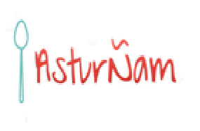
ASTURÑAM COOP.
TRANSPORTE NO INCLUIDO
CATÁLOGO ASTURÑAM COOP
2015/2016
Para contactar con nosotros mándanos un email a: asturejesalinas@gmail.com

Slide 2
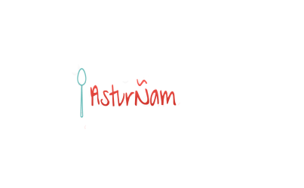
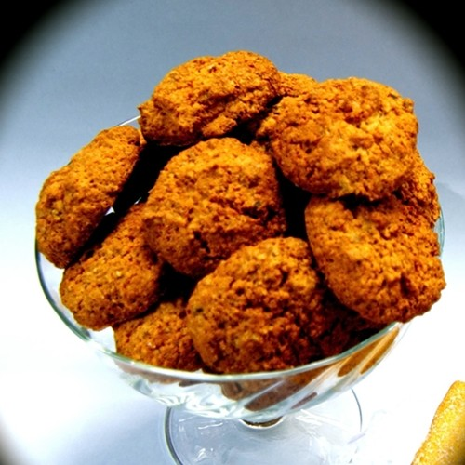
CARAJITOS ASTURIANOS (350 Grs.)
Los Carajitos Asturianos son pastas artesanales típicas de Asturias, elaboradas con avellana, huevo, miel y azúcar. Se trata sin duda de uno de los dulces más representativos de nuestra tradición confitera que no puede faltar en las mejores mesas.
5,92 €
IVA Incluido
TRANSPORTE NO INCLUIDO

Slide 3
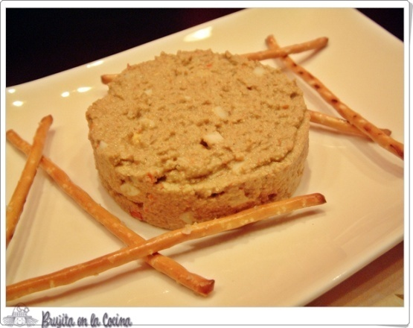
PATÉ DE CENTOLLO (100 Grs.)
Paté de Centollo (100 Grs.) con exquisito sabor del preciado centollo de nuestro Mar Cantábrico, elaborado de forma totalmente artesanal. Se trata de un paté de suave textura y destacado sabor marino, que dará a su mesa un toque de sofisticación. Preséntelo como entrada acompañado con biscotes de pan para untar.
2,75€
IVA Incluido

Slide 4
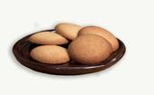
GALLETAS DE MANTEQUILLA (250 Grs.)
Las Galletas de Mantequilla son auténticas galletas de mantequilla asturiana (25%) que recuerdan a las típicas pastas caseras elaboradas tradicionalmente.
Todo un lujo de la repostería asturiana presentado en un cilindro metálico en cuyo interior las galletas son envasadas individualmente para que puedan ser degustadas en su estado óptimo.
5,15 €
IVA Incluido

Slide 5
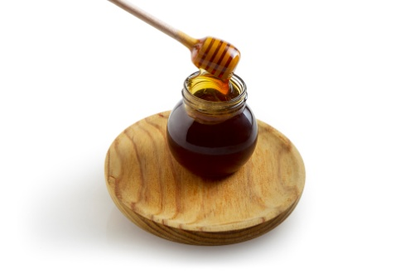
MIEL DE BREZO (1/2Kg)
Miel de Brezo (1/2 Kg.), miel 100% natural de brezo y castaño, envasada en exclusiva para y producida por abejas autóctonas alimentadas de nuestros montes y bosques.
La miel es uno de los alimentos nutricionalmente más completos y sanos de todo el catálogo alimenticio conocido. Su elaboración es prácticamente nula ya que basta con aplicar criterios de máximo respeto en la recolección, evitar la destrucción del hábitat de la abeja y envasar el producto resultante después de un mínimo procesado destinado a depurar el producto final al cual no debe añadirse ningún complemento.
5,95 €
IVA Incluido

Slide 6
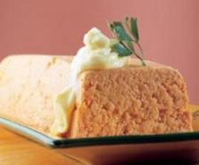
PATÉ DE CABRACHO (100 Grs.)
El Paté de Cabracho (100 Grs.), famoso y delicioso paté de cabracho de Asturias, elaborado de forma artesanal. Se trata de un paté de textura suave, con un inconfundible sabor marino que dará a su mesa un toque de sofisticación. Sorprenda a sus invitados con este delicioso producto a modo de entrada, acompañado con biscotes de pan tostado para untar.
El proceso de elaboración artesanal garantiza la selección de la carne y la ausencia de espinas pudiendo disfrutar del sabor delicado del cabracho en un biscote o tostada como entrada perfecta para cualquier menú, una vez hemos dejado atemperar el paté para acentuar más todos sus matices en boca.
2,55€
IVA Incluido

Slide 7
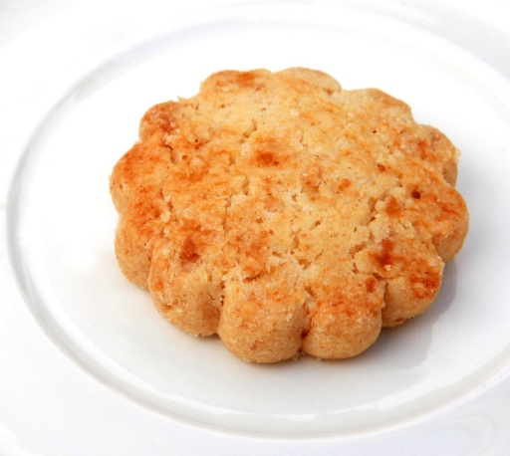
SURTIDO DE PASTAS (400 Grs.)
Surtido de Pastas (400 Grs.), pequeñas y delicadas galletas elaboradas artesanalmente con una mezcla de avellana, nuez y castaña recolectadas en la región, y debidamente seleccionadas para dotar a este dulce típico de la región de la calidad que la marca traslada a todos sus productos.
4,50€
IVA Incluido

Slide 8
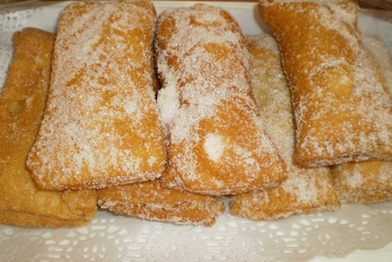
CASADIELLES ASTURIANES (1/2 Doc.)
Las Casadielles Asturianes (1/2 Doc.) son sin duda uno de los postres asturianos de más tradición y arraigo.
Elaboradas de forma casera empleando diferentes ingredientes entre los cuales destaca la mezcla proporcionada de avellana y nueces ligada con mantequilla y envueltas en una fina masa hecha a base de harina de trigo que conforma un producto que se fríe en aceite de oliva virgen extra obteniendo así un regalo para los paladares más exigentes.
Una generosa capa de azúcar les confiere un dulce toque y una extraordinaria textura.
4,95€
IVA Incluido

Slide 9
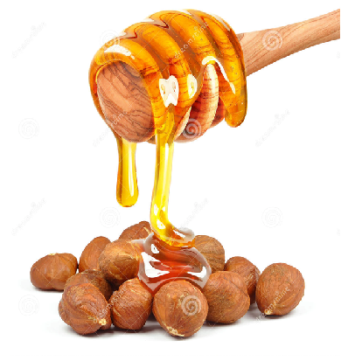
AVELLANAS CON MIEL (230Grs.)
Avellanas con Miel de Asturias (230 Grs.), producto de calidad y sabor único gracias al entorno privilegiado que representa Asturias. Los sueldos ácidos de nuestras montañas, su variedad de flora y un clima favorable proporcionan unas condiciones excepcionales para obtener una miel de características muy particulares.
La miel y la avellana son dos de los alimentos que siempre han estado presentes en los bosques y en la alimentación de los asturianos, formando parte de numerosas recetas.
5,99€
IVA Incluido

Slide 10
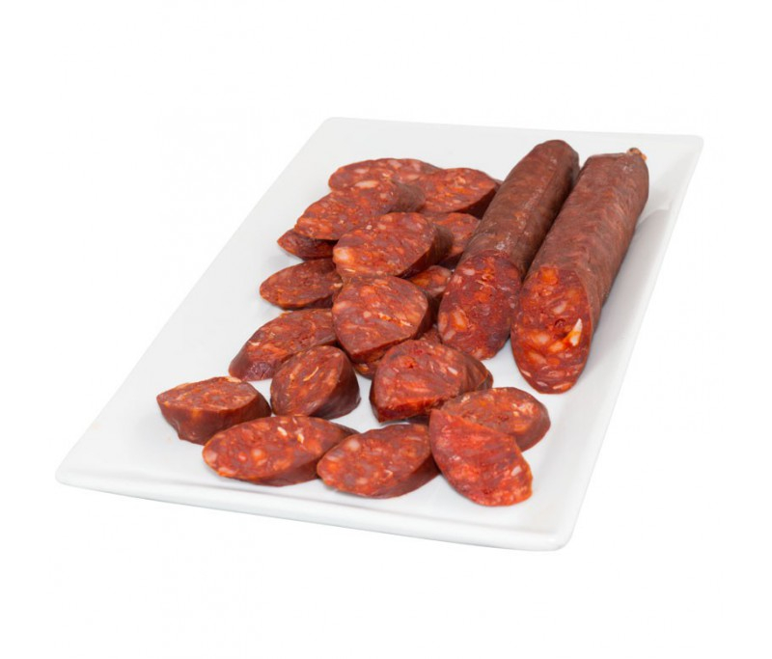
CHORIZO DE JABALÍ (300Grs.)
El Chorizo de Jabalí se presenta envasado al vacío, con un peso aproximado de 300 grs. Fabricado en exclusiva para se elabora a partir de jabalíes cazados en los bosques de Asturias, donde se caracterizan por su abundancia.
5,05€
IVA Incluido

Slide 11
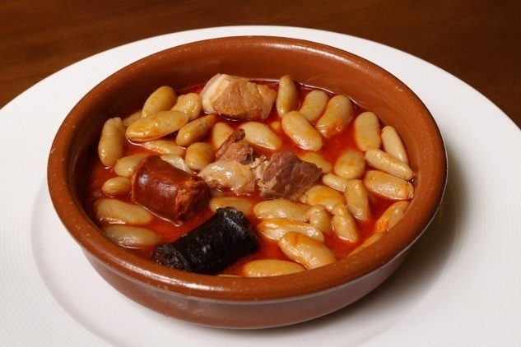
FABADA ASTURIANA (780Grs.)
Fabada Asturiana I.G.P. (780 Grs.), elaborada con alubias seleccionadas bajo los más estrictos controles de calidad de nuestra marca y amparadas por la I.G.P. "Faba Asturiana", para que pueda disfrutar de todo el sabor tradicional asturiano sin necesidad de ser un cocinero profesional o de tener conocimientos relativos a los secretos de la gastronomía tradicional asturiana elaborada artesanalmente.
Se acompaña de los mejores ingredientes y compangos, todo ello cocinado de forma tradicional y respetando la receta original de la fabada asturiana.
6,25€
IVA Incluido

Slide 12
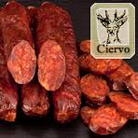
SALCHICHÓN DE CIERVO (350Grs.)
Salchichón de Ciervo (350 Grs.), salchichón casero elaborado con carnes de ciervo y aderezado con pimienta. Se trata de un salchichón curado, de olor característico y color rosado. Se elabora a partir de magro de ciervo, magro de cerdo, panceta, sal, y especias.
Ideal para degustar al corte como primer plato, dentro de una tabla de embutidos o acompañado de algún queso y, ya para los más atrevidos, como complemento de una ensalada o ingrediente para la elaboración de una salsa para aplicar a una pasta.
6,25€
IVA Incluido

Slide 13
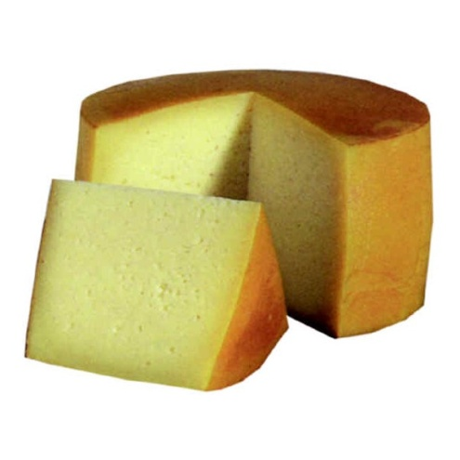
QUESO AHUMADO DE VACA (425Grs.)
Queso Ahumado de Vaca (425 Grs.), suave y aromático queso ahumado de vaca de corte limpio y textura uniforme elaborado en el occidente asturiano, concretamente en el concejo de Tineo. Ahumado con humo de maderas nobles de forma completamente artesanal, con ojos ocasionales presentando un olor intenso y de persistente aroma a humo que complementa el resto de aromas del queso.
Se elabora a partir de leche pasteurizada de vaca, cuajo animal, fermento láctico y sal.
6,95€
IVA Incluido

Slide 14
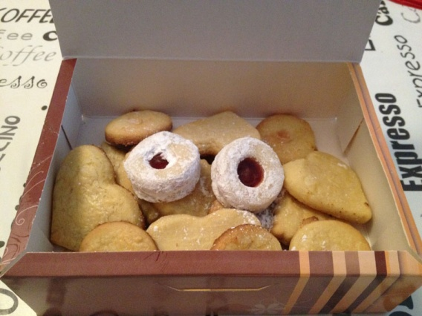
SURTIDO DE PASTAS (400Grs.)
Surtido de Pastas (400 Grs.), pequeñas y delicadas galletas elaboradas artesanalmente con una mezcla de avellana, nuez y castaña recolectadas en la región, y debidamente seleccionadas para dotar a este dulce típico de la región de la calidad que la marca traslada a todos sus productos.
4,45€
IVA Incluido

Slide 15
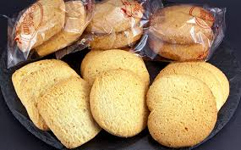
GALLETAS DE MANZANA (380Grs.)
Las Galletas de Manzana (380 Grs.) están elaboradas de forma artesanal en exclusiva para nuestra marca bajo los más estrictos controles de calidad con los ingredientes más tradicionales, y con un agradable aroma y sabor a manzana, que le viene dado por la utilización de auténtica mermelada de manzana en su producción.
El formato en el que se presenta este artículo es adecuado para regalo por su excelente presentación exterior y también por estar envasadas en paquetes de dos galletas, lo cual permite que siempre sean consumidas en perfecto estado de conservación.
6,75€
IVA Incluido

Slide 16
ROCAS (300Grs.)
Las Rocas (300 Grs.) son unas exquisitas pastas de chocolate y avellana, de elaboración artesana, que evocan la antigua tradición chocolatera asturiana.
Una variedad innovadora del surtido de pastas en cuya elaboración exclusiva para se realiza un ajuste de la mezcla sustituyendo parte de los frutos secos por trozos de chocolate que aportan el equilibrio adecuado.
Adecuadas para regalo, presentadas en un elegante embalaje metálico, así como el envasado interior de cada una de las galletas, garantizando que puedan consumirse en cualquier momento y siempre en su estado óptimo.
6,75€
IVA Incluido

Slide 17
BONITO DEL NORTE A LA SIDRA (280 Grs.)
El Bonito del Norte a la Sidra (280 Grs.) es un plato preparado de alta calidad que "Tierra Astur" le ofrece, y que se caracteriza por el excepcional sabor conseguido por el maridaje en la cocina de la sidra natural asturiana con tan suculento pescado. Un plato preparado bajo métodos de elaboración artesanales listo para su consumo que combina la sutileza del sabor del bonito del norte con la acidez y carácter de la sidra natural de Asturias. El formato en el que se presenta este artículo. Sólo necesita calentar a fuego lento y ya está listo para consumir.
4,95€
IVA Incluido

Slide 18
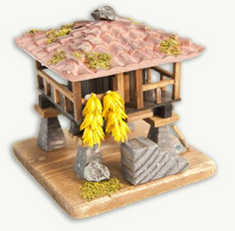
HORREO RÚSTICO CON CORREDOR (11 CM)
Estupenda reproducción a escala de un Hórreo Típico Asturiano Con Corredor. Incluye todas las piezas: peana de madera, muchos detalles exteriores como musgo, tejas y piedras en el techo, maíz, yugo de vacas, etc.
11,75€
IVA Incluido

Slide 19
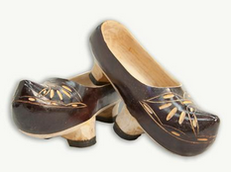
MADREÑAS ASTURIANAS
El tradicional calzado asturiano, fabricado artesanalmente a partir de una sola pieza de madera. Se caracteriza por un tacón bien marcado, y dos tacos delanteros en la suela. Estos resaltos, protegidos con tacos de goma, proporcionan a la madreña estabilidad al asentarse sobre un suelo irregular, aíslan el pie del barro y la humedad, y permiten su giro al caminar, compensando así la carecida de flexibilidad del material.
28,75€
IVA Incluido

Slide 20
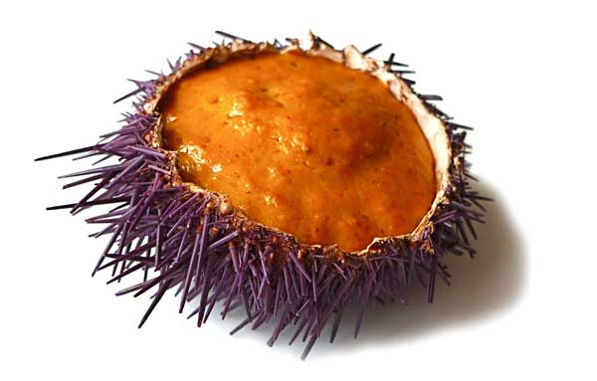
CAVIAR DE ORICIOS (70 Grs.)
Caviar de Oricios (70 Grs.) de exquisito sabor y calidad. Ideal para presentar como entrante, o para utilizar en sus mejores platos. Los maestros conserveros seleccionan manualmente las huevas del erizo de mar y las procesan para poder emplearlas en guisos, revueltos y cualquier otra elaboración de carácter marinero que quiera elaborar.
9,45€
IVA Incluido

